Slide 1

La SIAGI
Société de caution mutuelle de l’Artisanat et des activités de proximité.
SIAGI

Slide 2

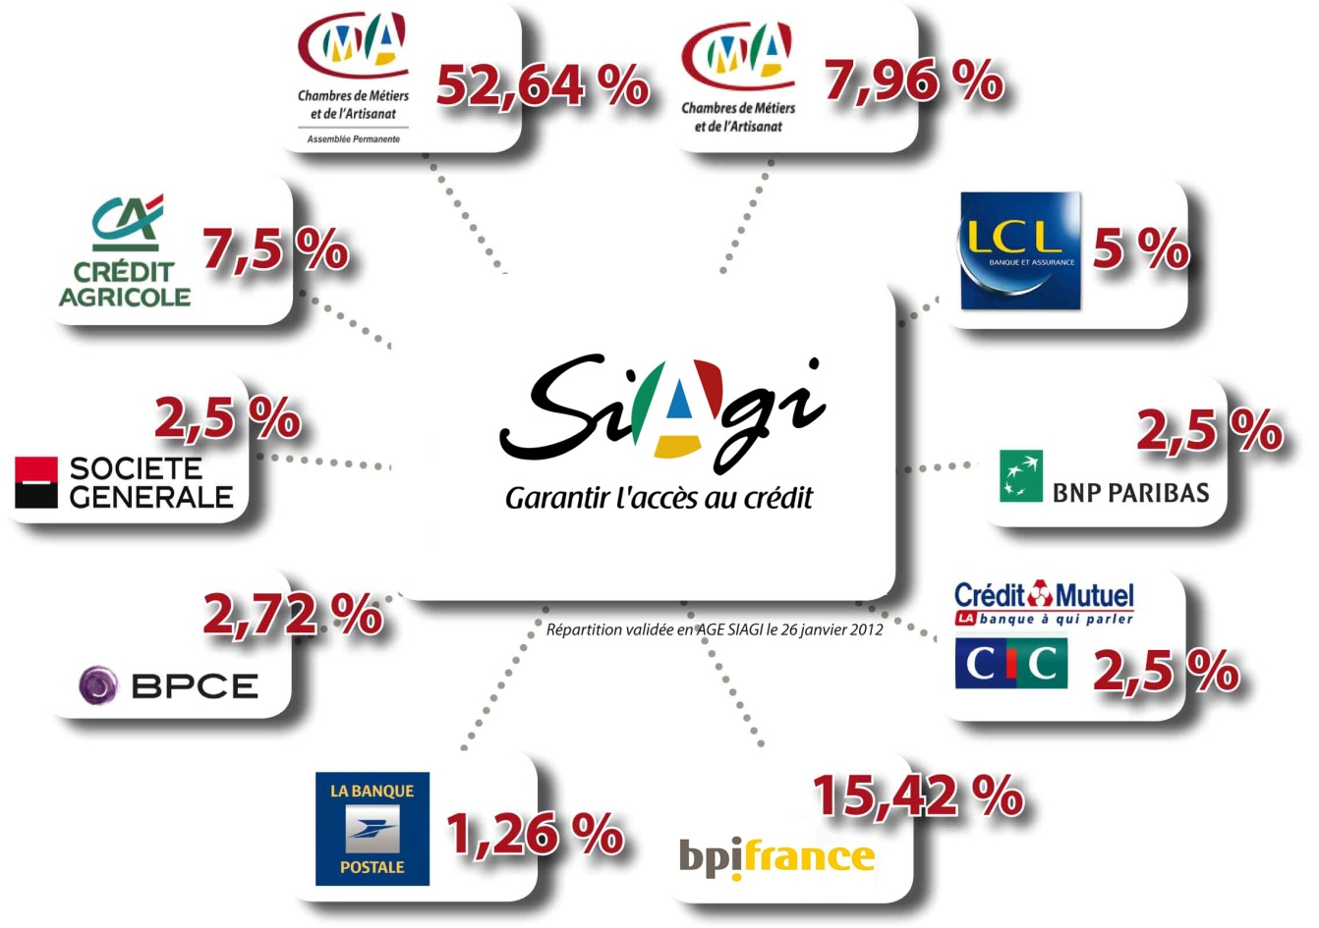
Actionnariat
En 1966, création par les Chambres de métiers
En 2005, entrée des banques au capital
2012, augmentation de capital :
Chambres de métiers et de l’artisanat 60,60%
Banques de la place 24%
Bpifrance 15,40%
Présentation

Slide 3
Chiffres clés 2015
    612 M€ de crédits distribués à l’économie de proximité
    3 564 opérations garanties et mises en place
        59 % transmission/reprise
        33 % croissance/développement
        8 % création
    250 activités différentes
    26 Directions et antennes régionales
    86 collaborateurs
Présentation

Slide 4
Pourquoi la garantie SIAGI ?
Pour l’entreprise
Pour la banque
Faciliter l’accès au crédit
Dégager une marge d’engagements pour des besoins annexes ou futurs (facilité de caisse, investissements)
Valider le projet par des spécialistes
Alléger les garanties personnelles, voire les supprimer dans certains cas
Partager le risque; améliorer le ratio de solvabilité
Bénéficier d’un second regard en matière de risque
Expertise et accompagnement auprès des clients
Interlocuteur unique
Avantages de la garantie SIAGI

Slide 5
Quand faire intervenir la SIAGI?
Les équipes de la SIAGI peuvent être sollicitées tout au long du processus de décision du crédit de la banque
Par la banque
En amont du montage du dossier, au cours de la négociation avec l’emprunteur : le dispositif de pré-garantie
Pendant le montage du dossier
Après la décision interne (sous réserve de la garantie de la SIAGI)
Avantages de la garantie SIAGI

Slide 6
La Pré-garantie:
Les intérêts du dispositif
Améliorer sa connaissance de son propre projet
Maximiser ses chances de succès
Gagner du temps dans la présentation
Protéger son patrimoine
Pour l’entreprise
Compléter l’offre globale de services
Offrir un service orienté vers la concrétisation d’un projet
Peser dans la décision de crédit
Rentabiliser le service offert
Pour le partenaire
Gagner du temps dans le montage et l’analyse du dossier
Répondre au besoin de pré-qualification
Bénéficier d’une présentation du projet déjà normée
Pour la banque
Avantages de la garantie SIAGI

Slide 7
Eligibilité
Entreprises :
Effectif jusqu’à 50 salariés +
CA ou total bilan < à 10 millions €
Marchés
Artisanat
Commerce
Professions libérales
Services à l’industrie
Agriculture
Associations
Structures juridiques
Entreprise individuelle, EIRL
Sté de capitaux : SARL, EURL, SA, SAS, SEL…
Sté de personnes: SNC, SCI, SCM, SCP
Diverses formes d’exploitation agricole
Périmètre d’intervention

Slide 8
Eligibilité
Financements éligibles :
Crédits à moyen et long terme
Crédit bail mobilier et immobilier
Engagements par signature – (court terme)
Projets éligibles
Création ex nihilo
Reprise par 1ère installation
Entreprise existante
investissement (développement)
croissance interne
croissance externe (rachat d’une autre entreprise ou des actifs d’une autre entreprise)
réinstallation
Actifs éligibles
Fonds de commerce – Fonds artisanal - Droit au bail
Parts sociales – Actions – Clientèle
Immobilier professionnel ou mixte
Travaux – Agencements- Matériels
Besoin en fonds de roulement
Tout investissement agricole
Périmètre d’intervention

Slide 9
Fonctionnement de la garantie
Caractéristiques
Quotité : de 20 à 50% du montant du concours
Durée de la garantie = durée du crédit ou durée inférieure
Périodicité : mensuelle, trimestrielle, semestrielle, annuelle
Prix : participation financière payée par l’entreprise;
assiette = montant du concours
Partenariats de garantie
Co-garantie : BPI, collectivités territoriales
quotité jusqu’à 70%, voire 80%
Contre-garantie : Fonds européen d’investissements (FEI)

Slide 10



Critères de décision
Adéquation Homme / projet (maturité professionnelle M1 à M5)
Viabilité économique
Viabilité financière

Slide 11
La tarification SIAGI
Frais de dossier
Fonds de garantie
Commissions
Exprimée en % du montant du crédit garanti,
Variable en fonction de la quotité garantie, de l’objet du prêt et de la maturité professionnelle de l’emprunteur
Intégrable dans l’assiette du crédit en HT(recommandé)

Slide 12
La SIAGI : un véritable partenaire
Indemnisation
Accompagnement
Partage de risque
Effet de levier
Indemnisation de la banque à 12 mois à compter de la signification de la déchéance du terme, de la mise en liquidation…
Anticipation
Dans les projets de développement des clients
Dans la phase précontentieuse (réaménagement, gel d’échéances, restructuration)
Expertise
Double regard
Amélioration ratio de solvabilité de la banque
Pas de délai de carence
Au niveau de la décision
Au niveau de l’accompagnement client dans le long terme
Répondre aux problématiques d’allègement ou d’absence des garanties personnelles
Répondre aux problématiques d’apport personnel
Etudes des projets en amont
Accompagnement sur des montages complexes
Rencontre clients
Proximité
Interlocuteur unique
SIAGI

Slide 13
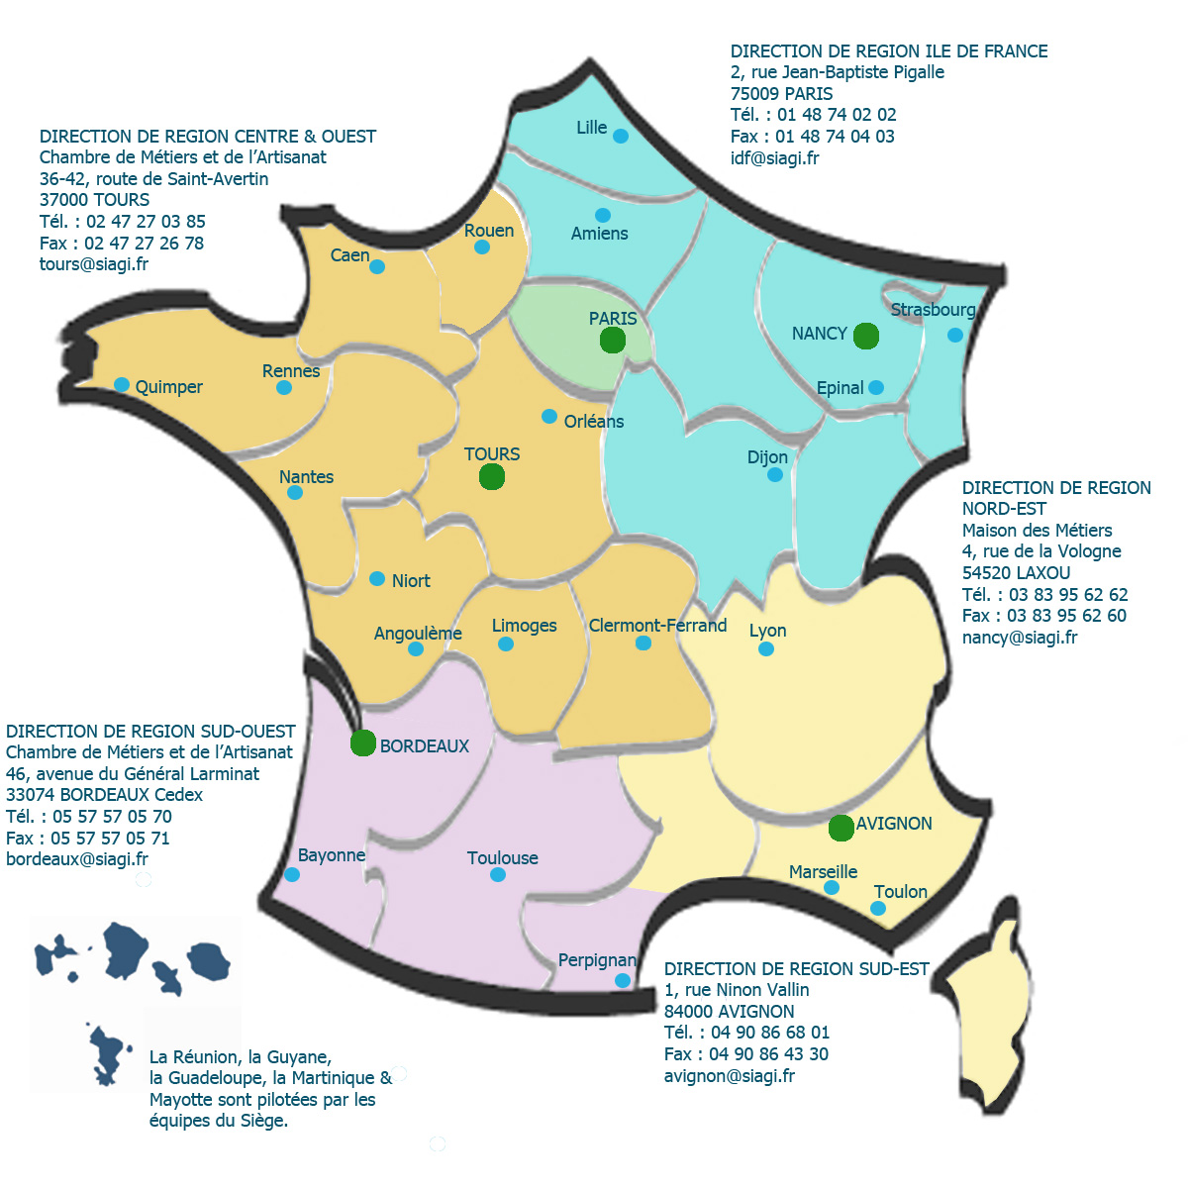
Notre organisation territoriale

